Slide 1
JAX-RS et Servlets

Slide 2
Introduction
Que connaissez-vous comme type de services web ?

Slide 3
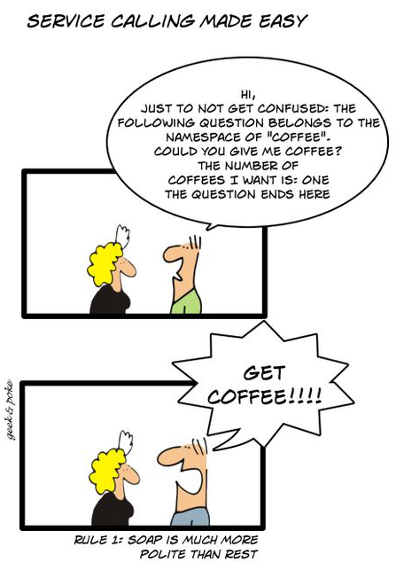
Introduction

Slide 4
REST
Style d’architecture web reposant sur HTTP
Utilise les méthodes HTTP
Pas de format, ni de pré-requis

Slide 5
Servlets
Composant Java générant du contenu dynamiquement
Spécification javax.servlet
Actuellement version 3.0

Slide 6
JAX-RS
La spécification JAX-RS décrit REST en Java
Il existe de multiples implémentations :
JBoss RESTEasy
Jersey

Slide 7
Servlets

Slide 8
Servlet
S’exécute côté serveur
Pas d’IHM
Génération de pages HTML

Slide 9
Servlet
Le conteneur de servlets (tomcat, …) gère le cycle de vie des servlets
Mécanisme de cache, asynchrone …
Modification direct de la réponse HTTP

Slide 10
Fonctionnement
→ Un client fait une requête HTTP au serveur
→ La requête est transmise au conteneur par le serveur
→ Le conteneur décide à quelle Servlet transférer la requête (comment ?)
→ Le conteneur envoie la réponse au client

Slide 11
Cycle de vie
→ Création et initialisation de la servlet
→ Gestion de requêtes
→ Destruction et libération des ressources
Quand a lieu la création d’une servlet et pourquoi ?

Slide 12
Application Web
Une application web est un espace virtuel
Le fichier web.xml décrit toute la configuration
Doit être placé dans le répertoire WEB-INF

Slide 13
web.xml
<?xml version="1.0" encoding="UTF-8"?>
<web-app xmlns:xsi="http://www.w3.org/2001/XMLSchema-instance" xmlns="http://java.sun.com/xml/ns/javaee"
xsi:schemaLocation="http://java.sun.com/xml/ns/javaee http://java.sun.com/xml/ns/javaee/web-app_2_5.xsd"
version="2.5">
<servlet>
<servlet-name>appstats</servlet-name>
<servlet-class>com.google.appengine.AppstatsServlet</servlet-class>
</servlet>
<servlet-mapping>
<servlet-name>appstats</servlet-name>
<url-pattern>/appstats/*</url-pattern>
</servlet-mapping>
</web-app>

Slide 14
Conclusion
Si vous voulez en savoir plus : http://jlguillaume.free.fr/www/documents/teaching/ntw1314/LI385_C1_servlets.pdf
Très verbeux
A ne pas utiliser directement pour le projet !

Slide 15
JBoss RESTEasy

Slide 16
Introduction
Implémentation complète de JAX-RS
Embarque un client
Gère l’asynchrone, compression, cache …

Slide 17
JAX-RS vs Servlet
Pourquoi JAX-RS plutôt que Servlet ?

Slide 18
JAX-RS vs Servlet
Pourquoi JAX-RS plutôt que Servlet ?
Tout est annotation
Fait pour répondre à ce type de besoin
Très simple d’utilisation

Slide 19
Exemple
@Path("/test")
public class Endpoint {
@GET
@Produces("text/plain")
public Response hello() {
return Response.ok("Hello World").build();
}
}

Slide 20
@Path
Peut se mettre sur une classe / méthode
Définit le chemin d’accès à la ressource
Exemple : @Path(“/users/fetch”)

Slide 21
Paramètre
Plusieurs moyens de passer des paramètres :
→ @PathParam
→ @QueryParam
→ @FormParam
→ @HeaderParam
→ @CookieParam

Slide 22
@PathParam
Permet de récupérer un paramètre défini dans l’URL
@Path("/mobile/play/{modelId}")
public Response play(@PathParam("modelId") String modelId) {
return Response.ok(modelId).build();
}
La requête sera /mobile/play/test

Slide 23
@QueryParam
Permet de récupérer un paramètre de l’URL
@Path("/mobile/play")
public Response play(@QueryParam("modelId") String modelId) {
return Response.ok(modelId).build();
}
La requête sera /mobile/play?modelId=test

Slide 24
@DefaultValue
Permet de donner une valeur par défaut si le paramètre n’est pas spécifié.
@Path("/mobile/play")
public Response play(@QueryParam("modelId")
@DefaultValue("test")
String modelId) {
return Response.ok(modelId).build();
}
Que renvoie la requête /mobile/play ?

Slide 25
@Produces
Spécifie les types mimes que renvoie le service web
Propre à la classe ou à une méthode

Slide 26
@Consumes
Spécifie les types mimes acceptés par le service web
Propre à la classe ou à une méthode

Slide 27
@GZIP
Permet de GZIP la réponse d’une requête
@GZIP
public Response drop(@GZIP MultipartFormDataInput input) throws IOException

Slide 28
@Cache
Uniquement sur les requêtes GET
Équivalent du Cache-Control HTTP
Ne fonctionne que sur un code 200

Slide 29
Déploiement
Avoir un web.xml bien configuré
Préparer une classe Application
Générer un fichier war

Slide 30
web.xml
<web-app>
<display-name>test</display-name>
<context-param>
<param-name>resteasy.scan</param-name>
<param-value>false</param-value>
</context-param>
<servlet>
<servlet-name>Resteasy</servlet-name> <servlet-class>org.jboss.resteasy.plugins.server.servlet.HttpServletDispatcher</servlet-class>
<init-param>
<param-name>javax.ws.rs.Application</param-name>
<param-value>com.test.App</param-value>
</init-param>
</servlet>
<servlet-mapping>
<servlet-name>Resteasy</servlet-name>
<url-pattern>/*</url-pattern>
</servlet-mapping>
</web-app>

Slide 31
Application
Classe Java décrivant les ressources utilisées
Singletons : Ne sont instanciés qu’une fois
Classes : Différents scopes

Slide 32
Application
public class App extends Application {
@Override
public Set<Class<?>> getClasses() {
Set<Class<?>> clazz = new HashSet<>();
clazz.add(Endpoint.class);
return clazz;
}
}

Slide 33
JSON
Gestion automatique
Les bibliothèques principales : jackson, gson
Ne faites pas cela vous même !

Slide 34
JSON
@POST
@Produces(MediaType.APPLICATION_JSON)
public Product create() {
return new Product("test", 5);
}
@GET
@Produces(MediaType.APPLICATION_JSON)
public Product get(String name) {
Product p = productService.getByName(name);
return p;
}

Slide 35
XML
Automatique avec l’API JAXB
Déjà intégrée à Java
Uniquement des annotations

Slide 36
Gestion des erreurs
Dès lors qu’une exception est levée, celle-ci sera catchée
Définit la façon dont on gère les exceptions

Slide 37
Exemple
@Provider
public class ApiErrorMapper implements ExceptionMapper<ApiError> {
@Override
public Response toResponse(ApiError apiError) {
return Response.status(apiError.getStatus())
.entity(apiError)
.type(MediaType.APPLICATION_JSON)
.build();
}
}

Slide 38
Conclusion
JAX-RS est très simple d’utilisation
Très utilisé en entreprise
Vous devrez l’utiliser pour vos projets

